Slide 1
тема: Сетевая культура и этика.
Культура —
воспитание, образование, развитие, почитание, познание, творчество.
Этика.
Её составляющие – нравственность и мораль,
а именно милосердие, справедливость,
дружба.

Slide 2
Сеть - это публичное место.
В нем "ходят" разные люди, в том числе и дети.
Уважайте окружающих.
Если вы новичок, ведите себя как в гостях – будьте готовы изучить и понять чужие правила и принципы, прежде чем устанавливать свои.

Slide 3
Если Вы будете следовать нескольким простым правилам, то с меньшей вероятностью будете совершать ошибки, которые могут препятствовать приобретению друзей в Сети.
Правило 1: Помните, что Вы говорите с человеком, хотя бы и в киберпространстве
Правило 2: Соблюдайте этику общения
Правило 3: Вас будут оценивать по тому, как Вы пишете.
Правило 4: Учитесь прощать другим их ошибки
Правило 5: Помогайте другим там, где Вы это можете делать
Правило 6: Не ввязывайтесь в конфликты и не допускайте их.
Правило 7: Не злоупотребляйте своими возможностями

Slide 4
Основные закладки темы
Сетевой этикет
Положения сетевого общения
Работа в чатах
Таблица кодов смайликов
Общение по электронной почте
Телеконференция
Модератор

Slide 5
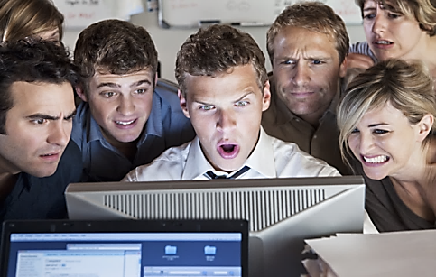
СЕТЕВОЙ ЭТИКЕТ
(нетикет, сетикет) - понятие, появившееся совсем недавно. Начиная общаться в Интернете друг с другом, люди допускают множество незаметных на первый взгляд ошибок. Эти ошибки, порожденные незнанием нетикета, могут доставить неприятности вам и вашим собеседникам.

Slide 6
Положения сетевого общения
психологические, эмоциональные
технические, оформительские
административные

Slide 7
1. ПСИХОЛОГИЧЕСКИЕ, ЭМОЦИОНАЛЬНЫЕ —
обращаться на Ты или на Вы, использовать ли смайлики и в каком количестве, указывать ли код города в телефонах, поддерживать новичков или игнорировать их вопросы…

Slide 8
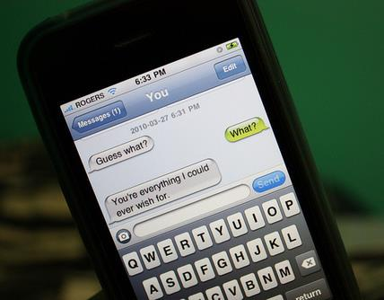
2. ТЕХНИЧЕСКИЕ, ОФОРМИТЕЛЬСКИЕ —
использование строк определенной длины, использование транслита (переводчик), ограничения на размер сообщения или подписи, допустимость расширенного форматирования (выделение жирным, курсивом, цветом, фоном, и т. п.), допустимость написания сообщений в ВЕРХНЕМ РЕГИСТРЕ…и т.д.

Slide 9
АДМИНИСТРАТИВНЫЕ —
правила именования (заголовки) тем, правила цитирования, допустимость рекламы, допустимость флейма , собственно необходимость придерживаться тематики сообщества…
Флейм – «спор ради спора», обмен сообщениями
в местах многопользовательского сетевого
общения

Slide 10
При общении в чатах (разговор с кем-то) желательно выполнять следующие правила:
Использовать язык, на котором общается большинство присутствующих (как иностранный, так и сленг).
Не умничать! Это настроит против вас собеседника.
Посылайте простые и ясные предложения.
Если собеседники вас по каким-либо причинам не устраивают, то покиньте чат.
Не переусердствуйте со смайликами.

Slide 11
Таблица кодов смайликов
:-) | улыбка | :-Q | курит | :( | хмурый взгляд
:-))) | хохот | :-@ | кричит | 8:-) | маленькая девочка
:-~) | насморк | :-( | грусть | :-( | я опечален
:*) | пьяница | :'-( | плачет | :'-) | плачет от счастья
:-{) | усатый | ;-) | хитрец | :-& | поклялся молчать
:-[ | вампир | >:-( | злится | :-() | я потрясен
-:-) | панк | : 0 | зевает | =8-) | носит очки

Slide 12
Не переполняйте экран, в котором происходит чат, своими сообщениями – дайте возможность высказаться другим.
Не используйте ненормативную лексику. Во многих чатах следят за ходом общения и применяют к хулиганам и сквернословам наказание в виде ограничения доступа на сервер. Обязательно представьтесь, когда заходите в чат.

Slide 13
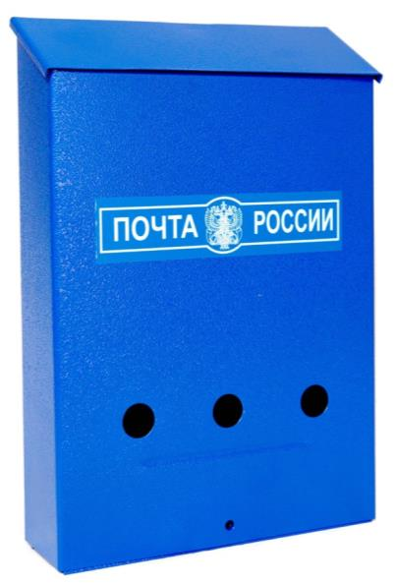
Правила этикета при общении по электронной почте:
Старайтесь, чтобы длина вашего письма отвечала стилю беседы: отвечайте на вопрос, кратко и по существу.
Полное ошибок и опечаток письмо трудно читать.
Избегайте писем, составленных под влиянием эмоций.
Не забывайте говорить «спасибо»
и «пожалуйста».
Помните, что не существует надежной почтовой системы. Неразумно помещать личную информацию в электронное письмо.
Если можете, используйте подпись. Она должна идентифицировать вас и содержать данные о каналах связи (обычный телефон, факс).

Slide 14
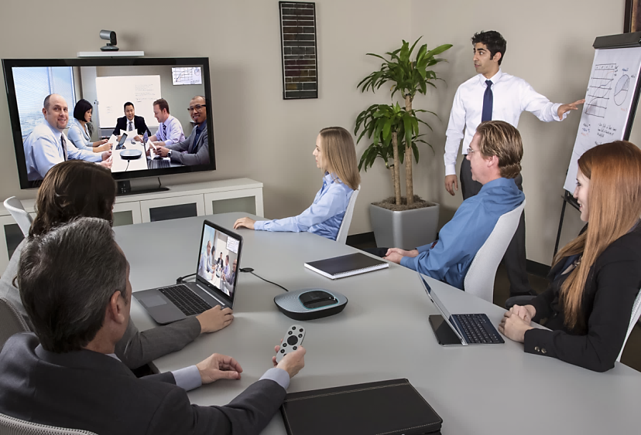
Правила общения в телеконференции
ТЕЛЕКОНФЕРЕНЦИЯ — совещание, участники которого территориально удалены друг от друга и которое осуществляется с использованием телекоммуникационных средств.

Slide 15
Каждое сетевое сообщество формирует свои правила. За их соблюдением следят
м о д е р а т о р ы.
Модератор — пользователь, имеющий более широкие права по сравнению с обыкновенными пользователями.
Флуд — нетематические сообщения в интернет-форумах и чатах, зачастую занимающие большие объёмы.

